Slide 1


RECYKLACE DROBNÉHO ELEKTRA A BATERIÍ
Recyklační zpravodaj

Slide 2
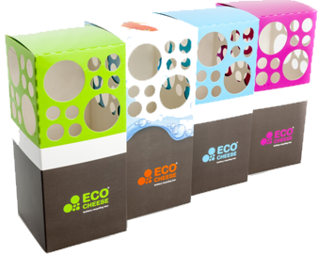
Proč recyklovat ?
Ochrana životního prostředí
Zachování surovin
Snížení množství odpadu
Bezpečnost

Slide 3
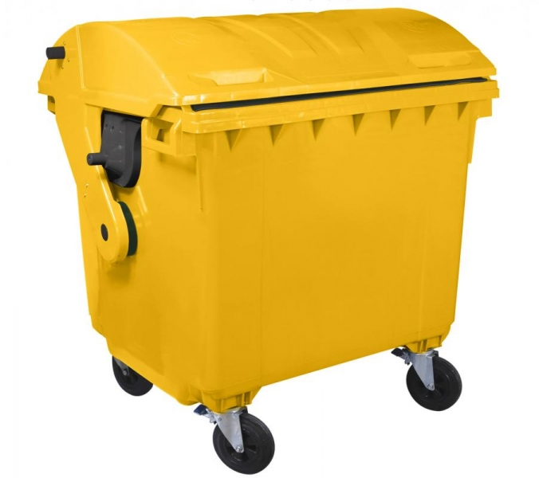
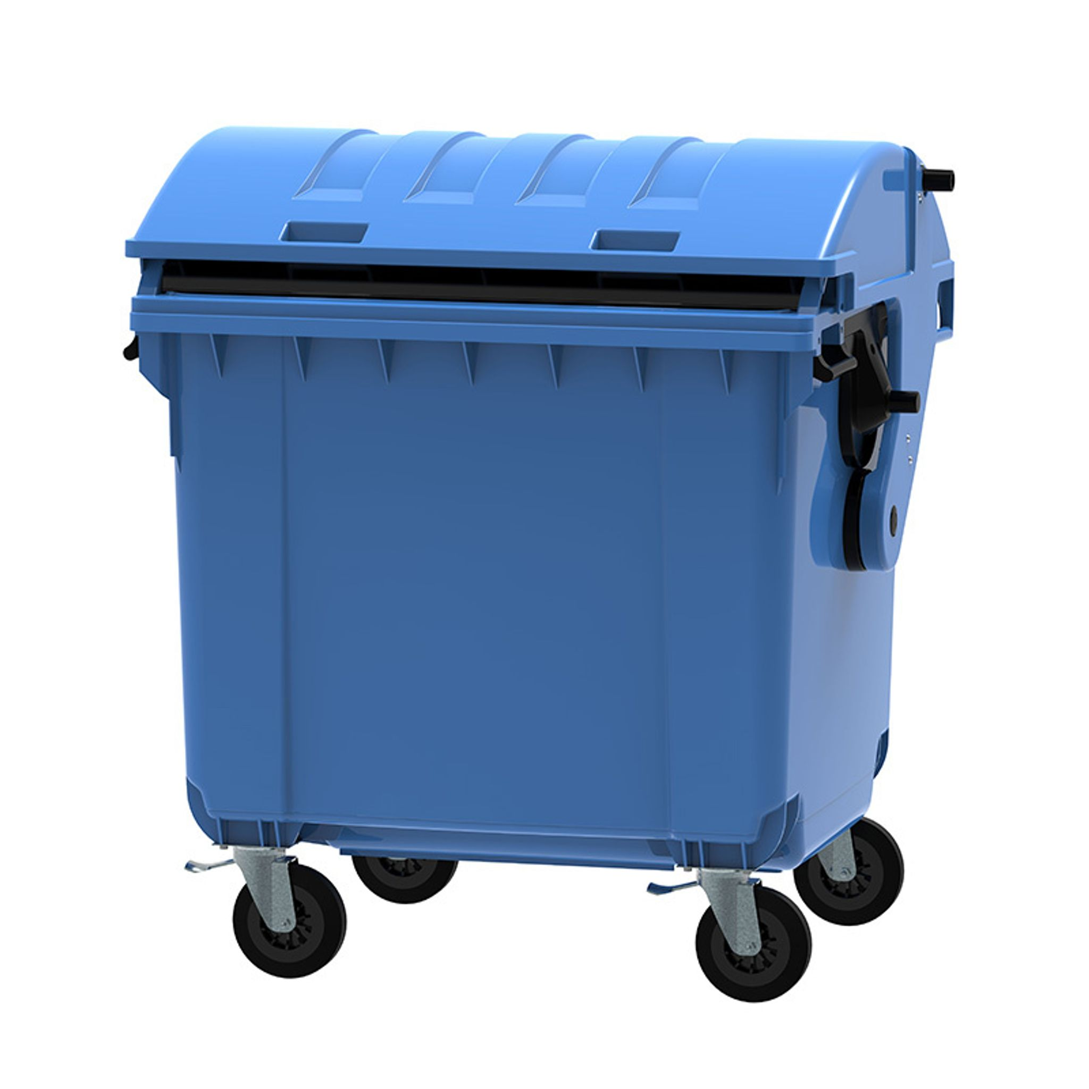
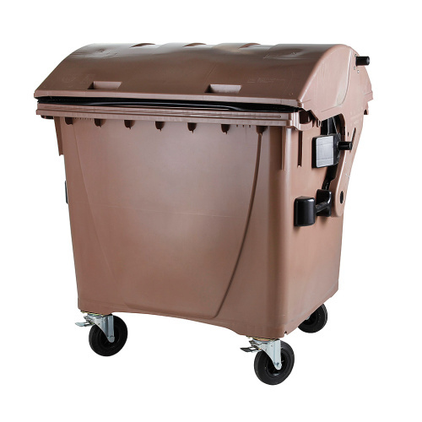
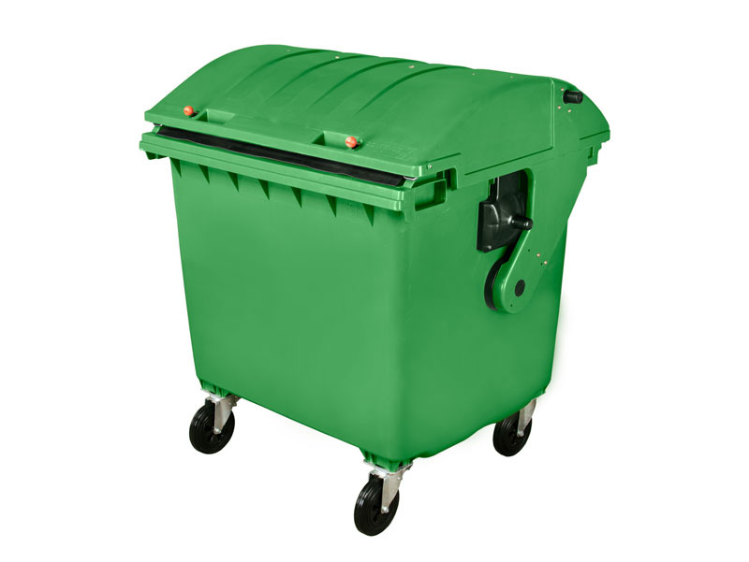
Jak recyklovat ?
Třídit odpad podle materiálů
Odevzdej je na sběrná místa sberné dvory,kontejnery
Dodržuj místní pravidla a využívej sběrné akce
Neporušuj ani nerozebírej je sám

Slide 4
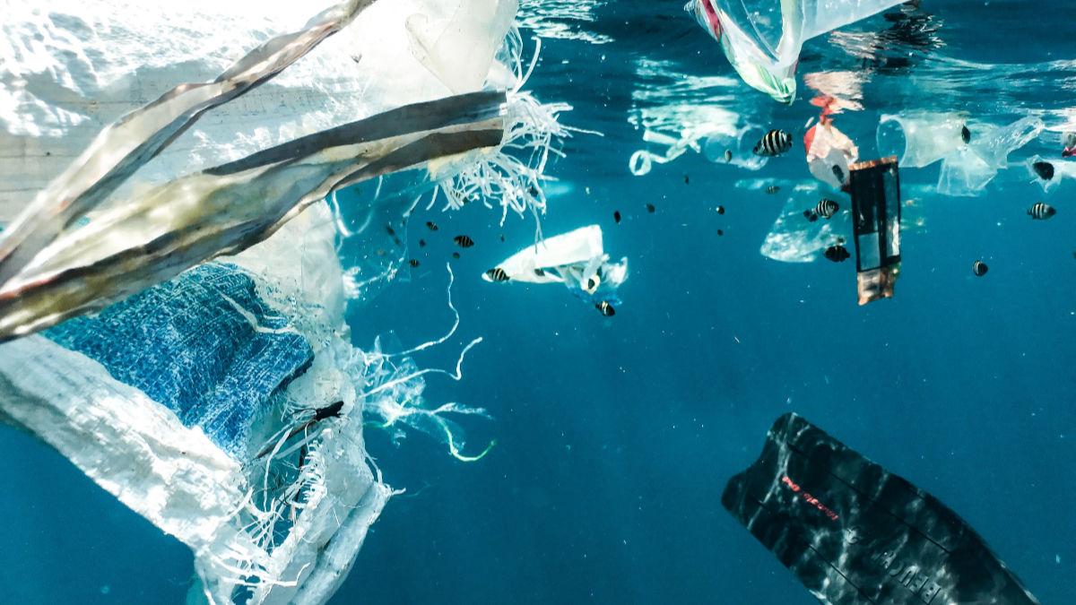
Následky netřídění odpadu
Únik jedovatých látek do půdy a vody
Riziko požárů a výbuchů
Zátěž pro budoucí generace
Ohrožení zdraví lidí i zvířat

Slide 5

DĚKUJI ZA POZORNOST

